Slide 1
LookHeart 웹 테스트

Slide 2
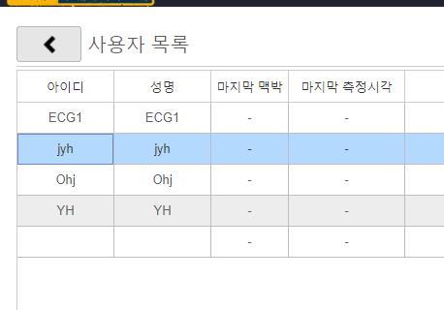
테스트 아이디 : jyh 교수님 데이터로 웹 테스트 진행
PC로 로그인 하였음.
마지막 맥박 , 마지막 측정 시각 시간 표시가 되지 않음
- 실제 측정 중에는 마지막 맥박, 측정 시각이 표시 되지 않기 때문에 추가 테스트 필요

Slide 3

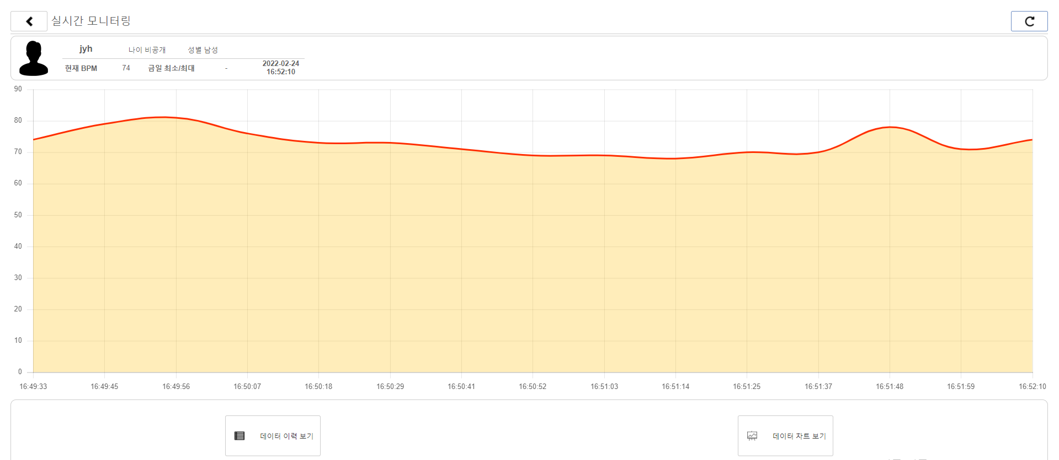
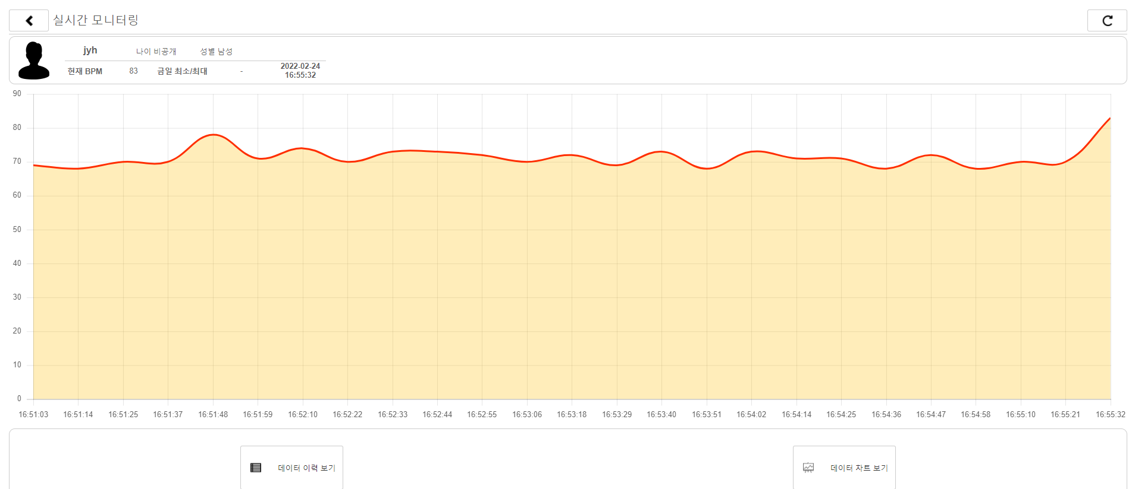
테스트 1
나갔다가 다시 들어옴
2분 정도 지켜봤는데 같은 그래프만 계속 나옵니다.
현재 시간도 고정 되어있으며, 실시간으로 그래프가 밀리면서 그리지 않습니다.
그래서 측정이 멈춘 것인지 확인하기 위해 뒤로 갔다가 다시 jyh를 눌렀습니다.
다시 jyh로 들어왔을 때 그래프가 업데이트 되며 현재 시간 및 측정된 그래프가 표시되었습니다.
프로필에서 금일 최소/최대 bpm 출력이 되지 않습니다.

Slide 4
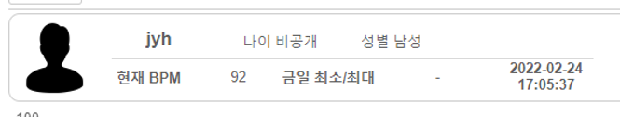
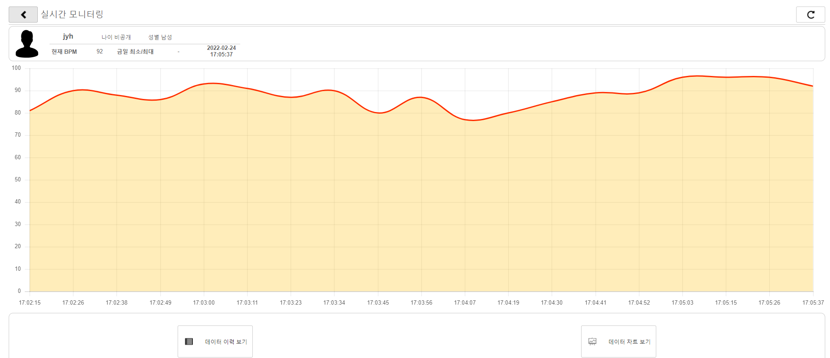
테스트 2
테스트 1과 마찬가지로 2분 정도 지켜봤을 때 동일한 그래프만 나타납니다.

Slide 5
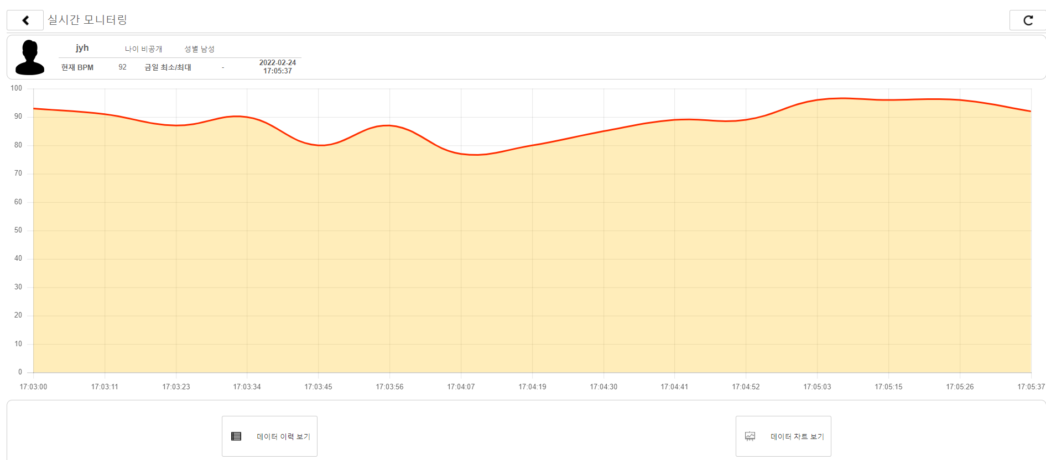
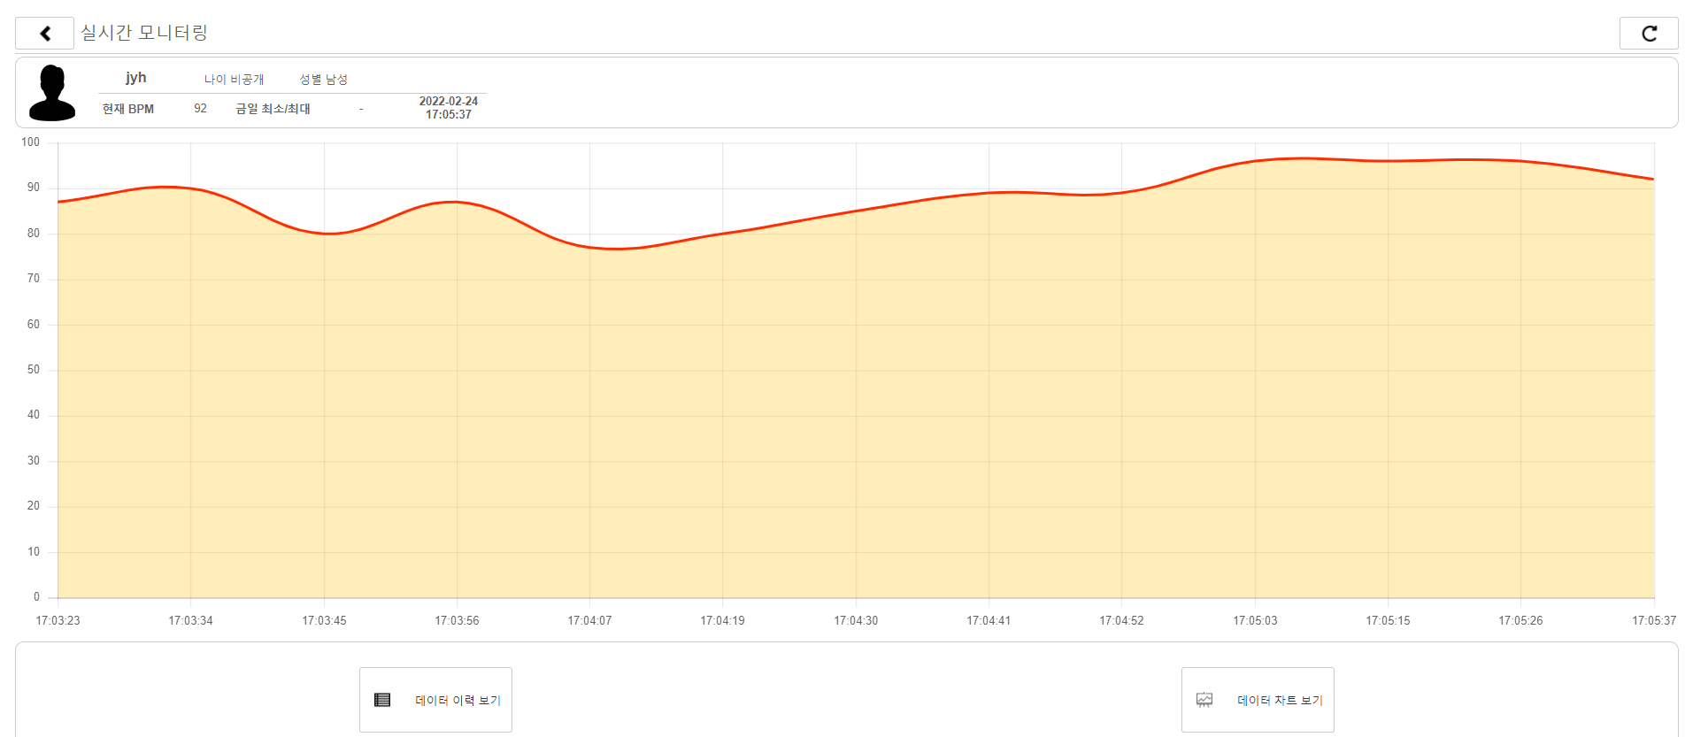
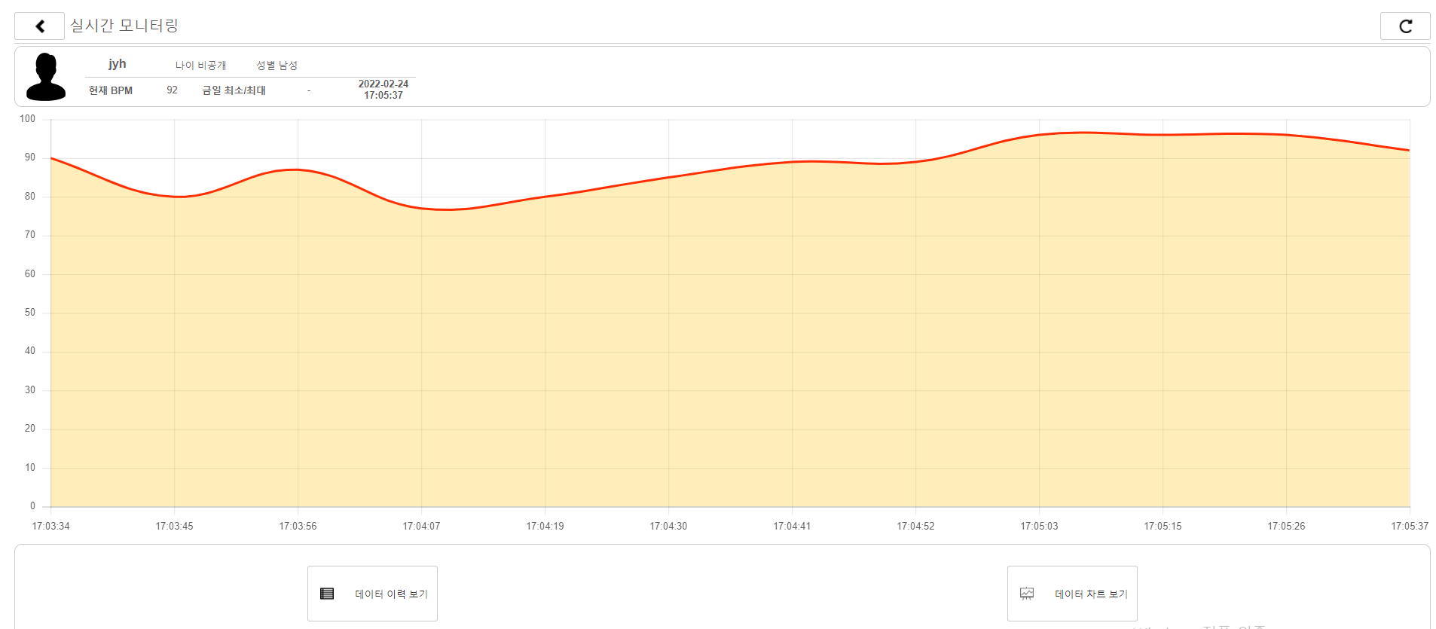
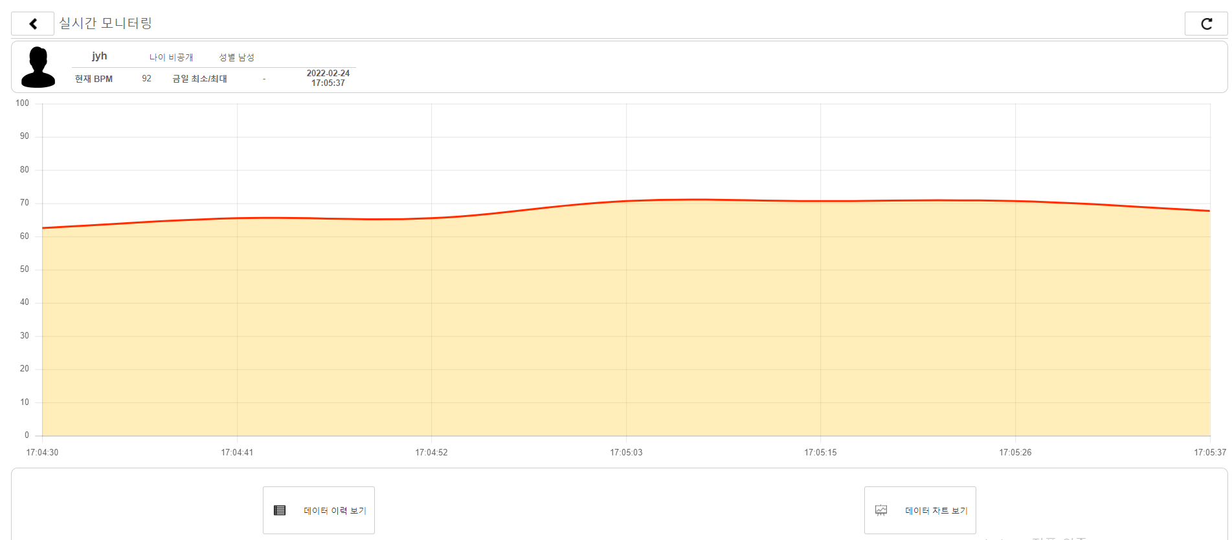
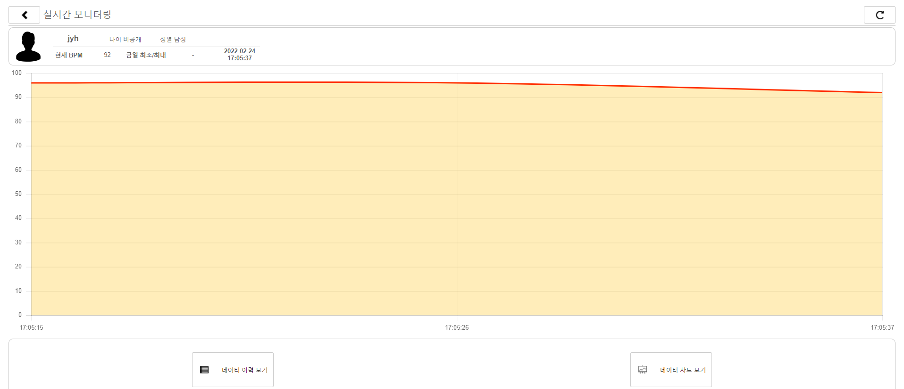
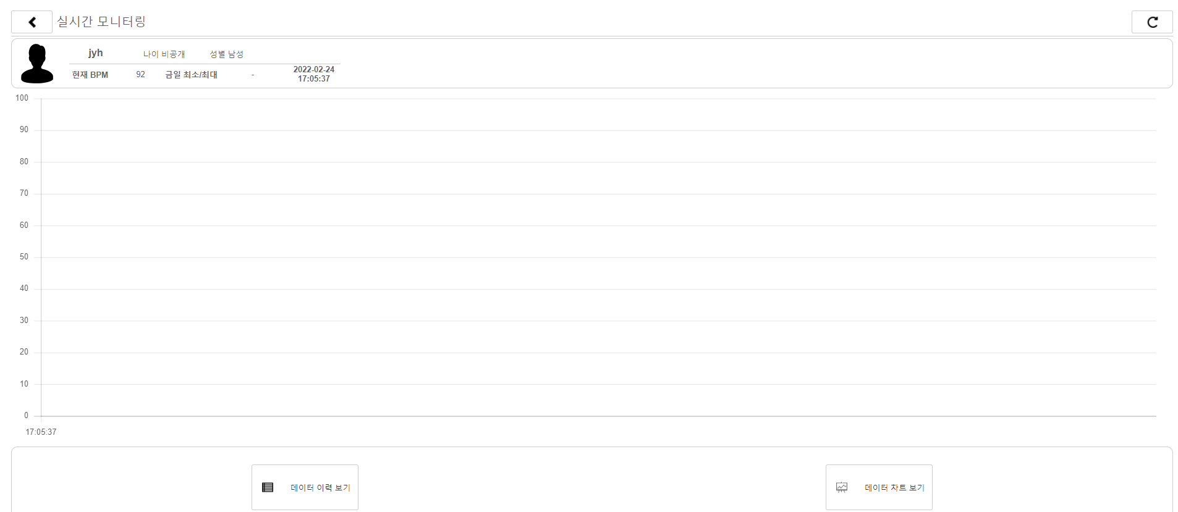
테스트 2
2분 후부터 약 10~11초 간격으로 새로고침이 나타날 때 그래프가 확대가 됩니다.
계속 확대가 되다가 5분이 지났을 때 그래프가 나타나지 않습니다.

Slide 6
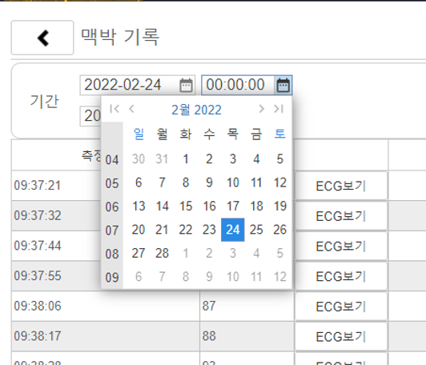
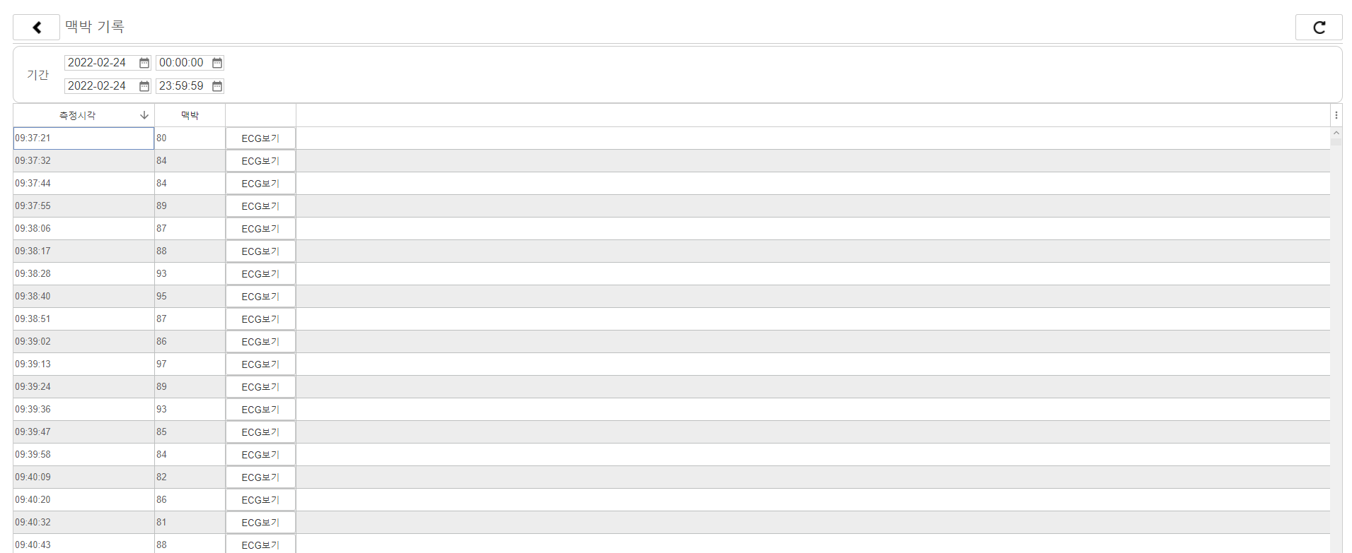
데이터 이력 보기(맥박 기록)
맥박기록은 11~12초 마다 하고있고 새로 고침을 최신 데이터가 기록되는 것을 확인.
측정시각에 목록의 내림차순 오름차순 화살표는 위아래로 바뀌지만 데이터 정렬이 되지 않음
시간 변경 시 달력이 호출 됨.

Slide 7
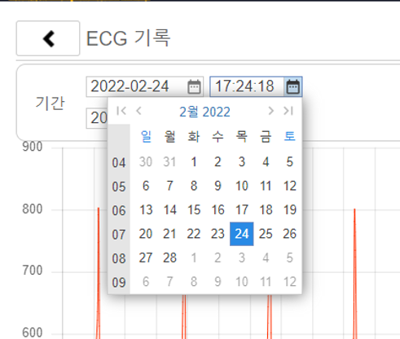
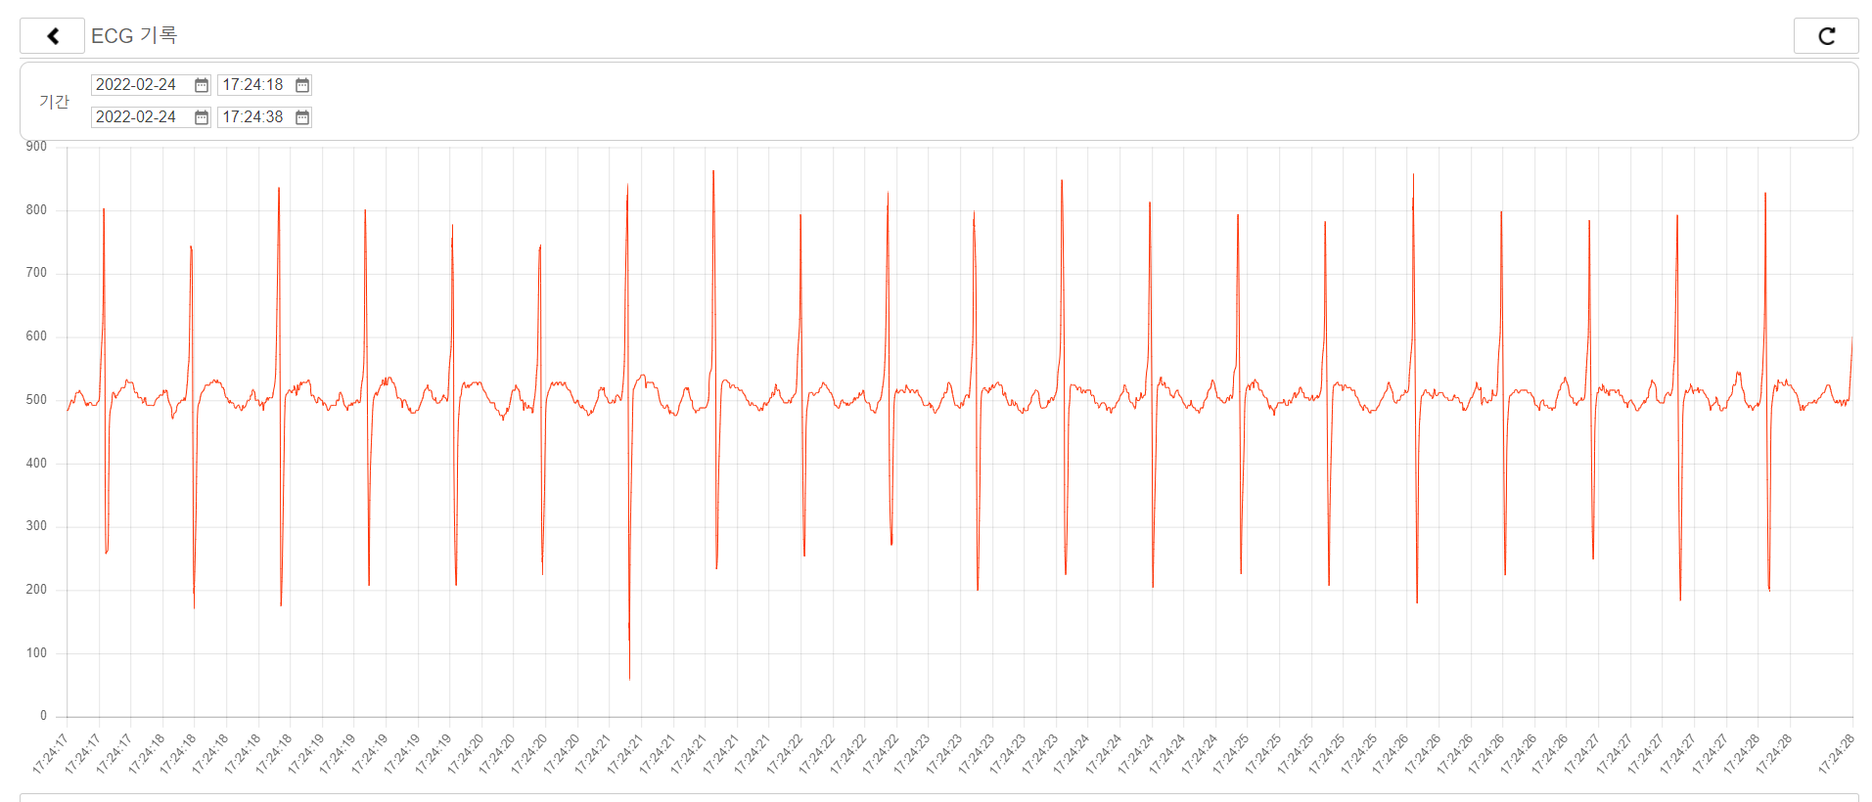
데이터 이력 보기 -> ecg 기록
측정된 데이터는 클릭한 시간의 전후 10초의 ECG 그래프를 보여줌
- ex) 17:24:28 데이터를 클릭하면 17:24:18 ~ 17:24:38의 ECG 그래프를 볼 수 있음
맥박과 마찬가지로 시간을 변경하려고 누르면 달력이 호출됨

Slide 8
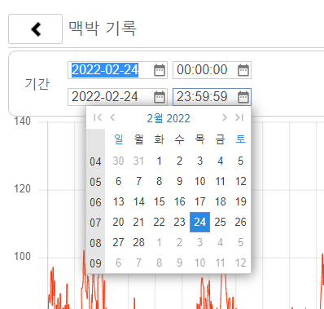
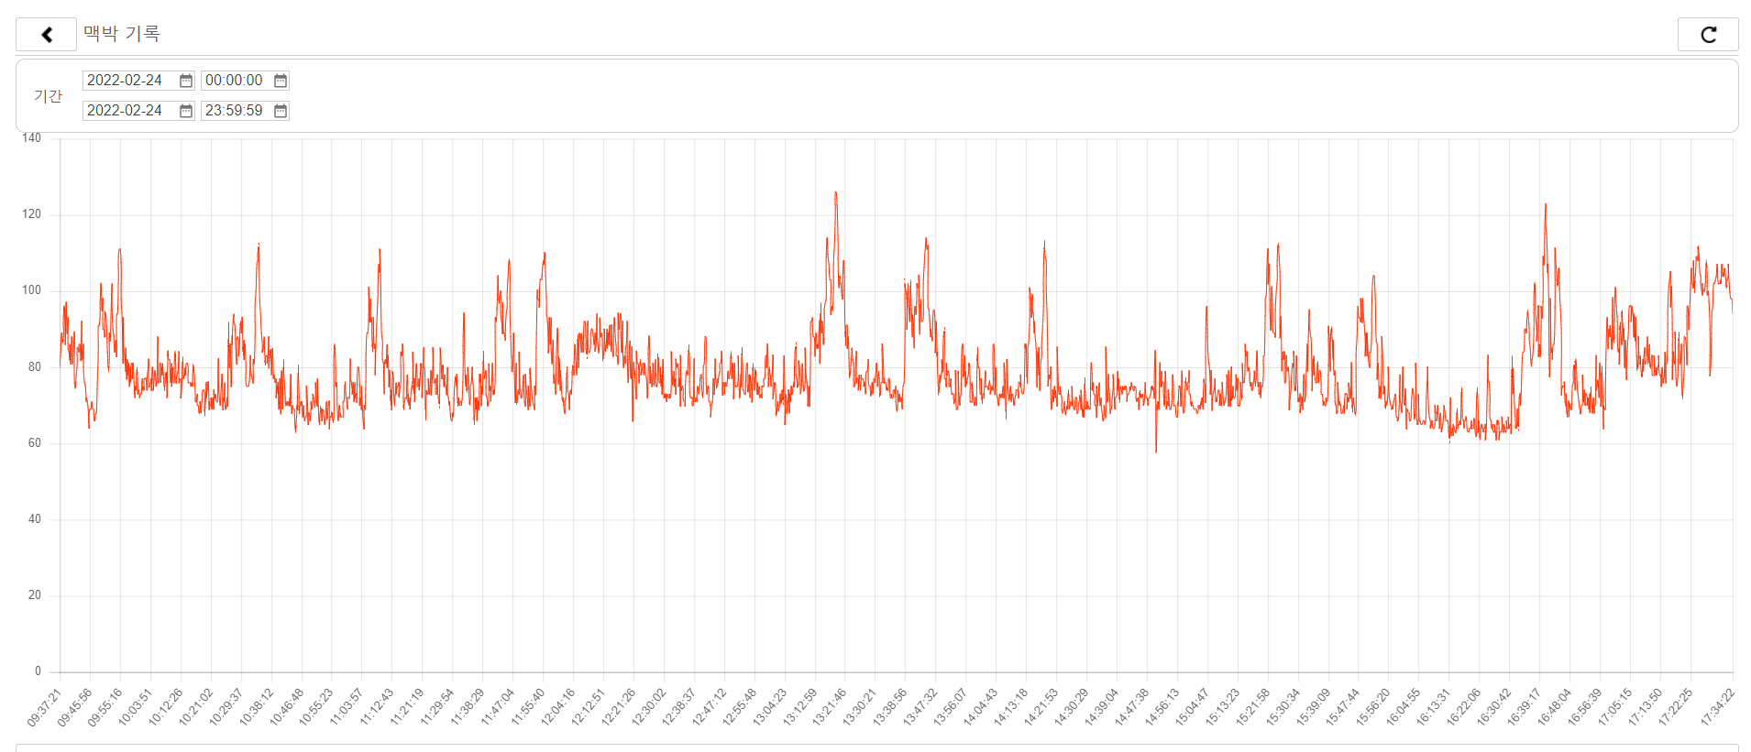
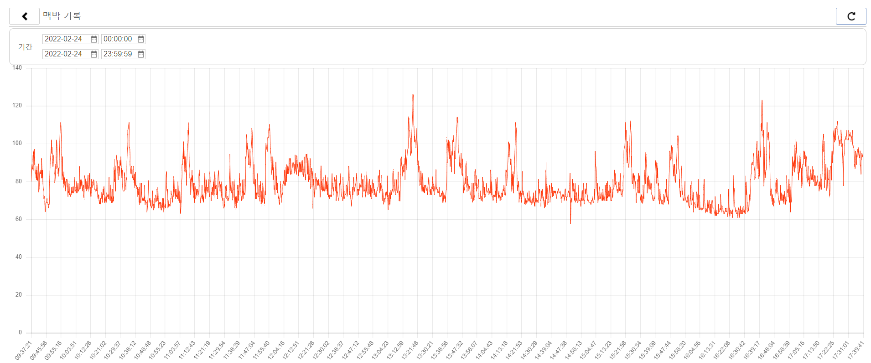
데이터 차트 보기 -> 맥박 기록
일일 동안 측정된 맥박 그래프를 보여줌
시간을 변경하면 역시 달력이 표시됨
새로고침을 하면 측정된 맥박 그래프를 표시함
8~9분 동안 10~11초마다 새로고침을 해보았는데 끊김없이 맥박 그래프를 그리는 것을 확인함

Slide 9
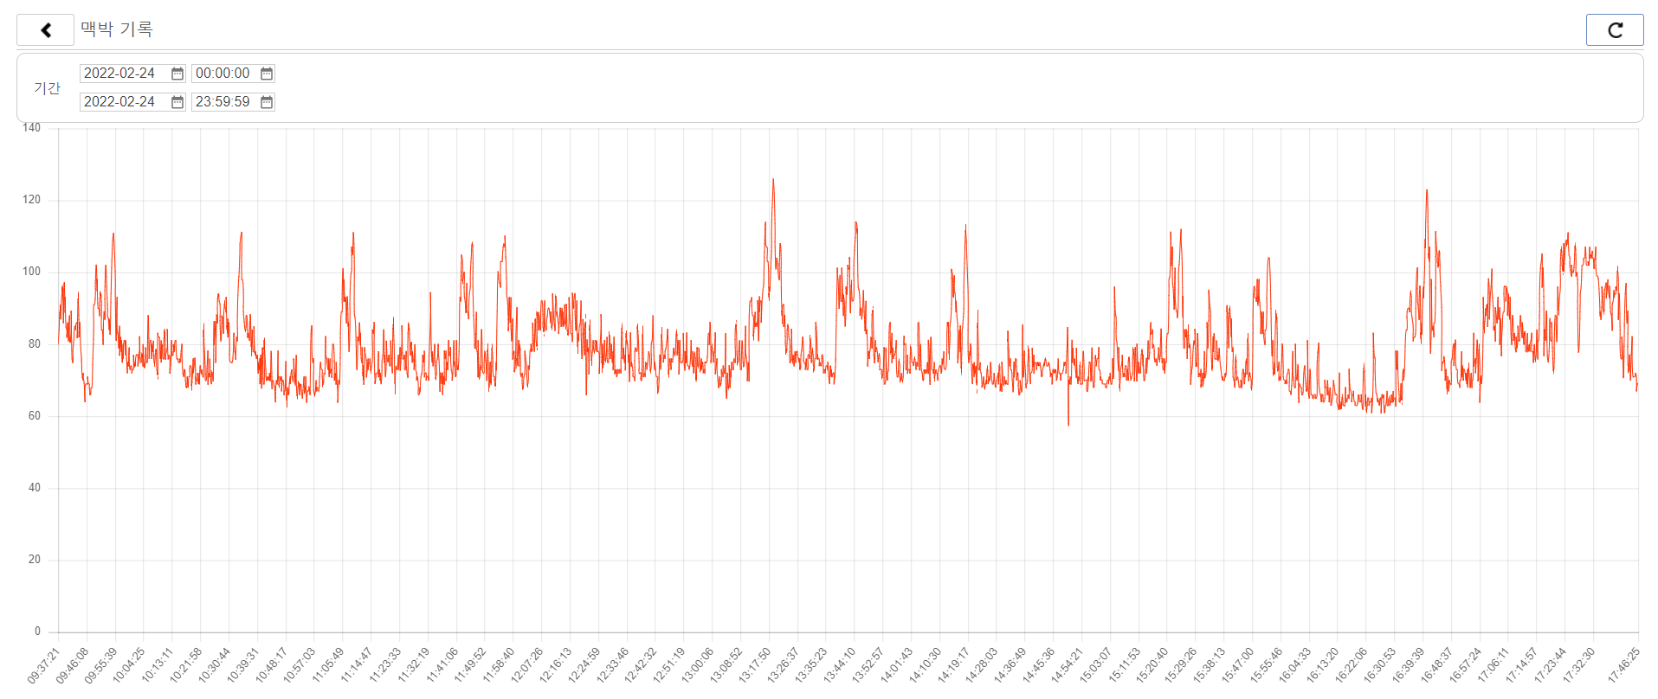
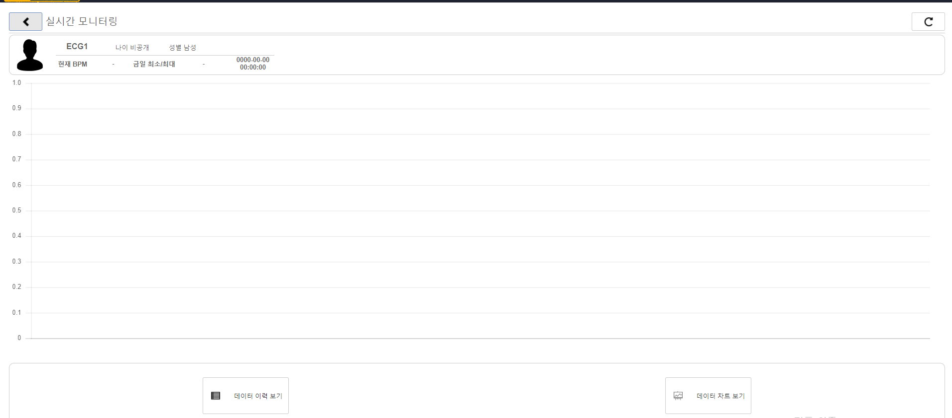
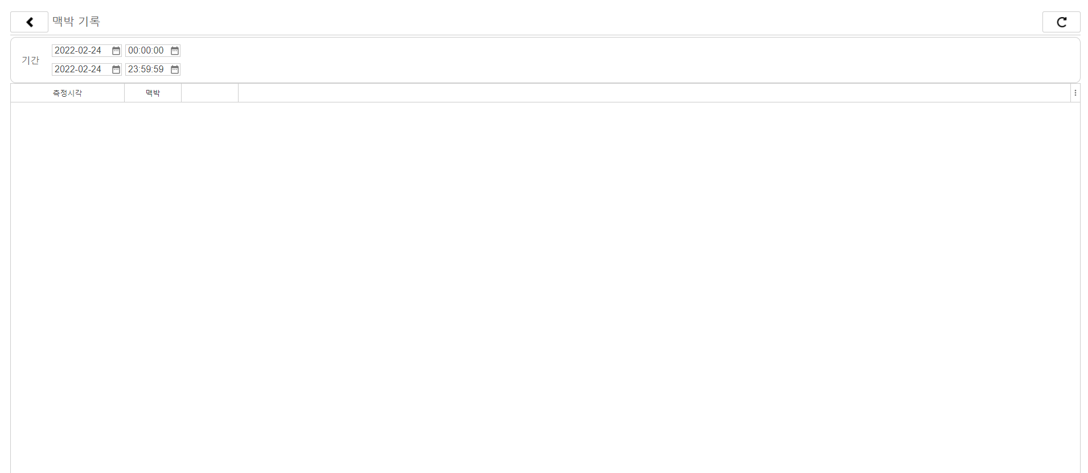
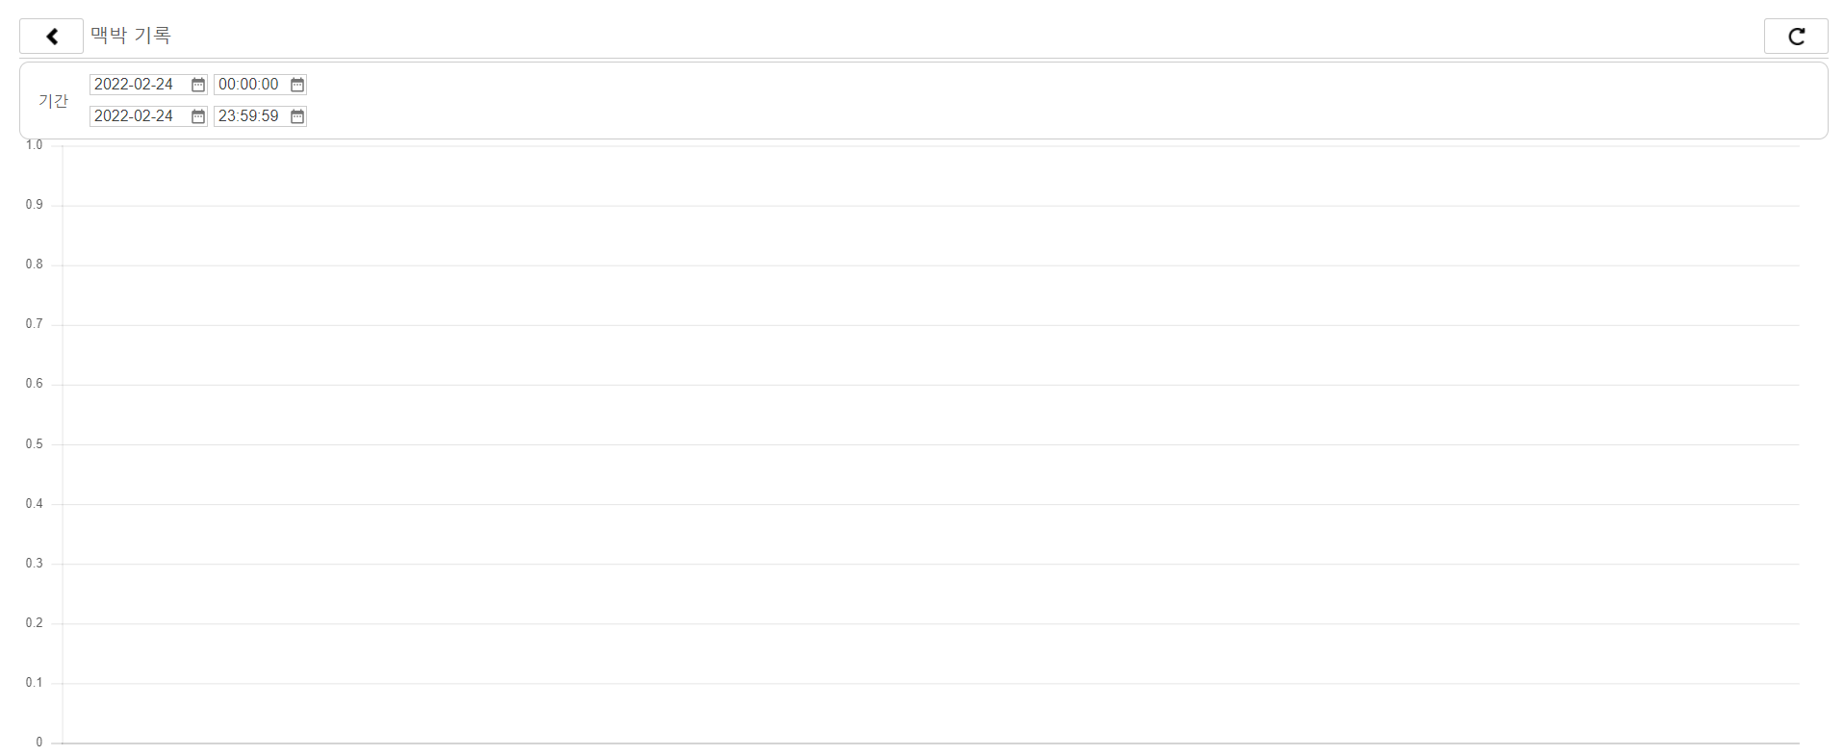
테스트 3
뒤로가기 버튼을 눌렀는데 실시간 그래프 표시가 안됨
그 상태에서 2개의 버튼을 눌러도 데이터 출력이 되지 않음
새로 jyh를 들어와서 데이터이력보기 또는 데이터 차트 보기를 클릭하고
뒤로가기 하면 그래프에 표시가 되지 않음

Slide 10
테스트 3

